Slide 1
স্বাগতম

Slide 2
পরিচিতি
স্বদেশ দত্ত
বি.এসসি (সম্মান) এম.এসসি (রসায়ন)
ইন্সট্রাক্টর (রসায়ন)
ফেনী টেকনিক্যাল স্কুল ও কলেজ,
মোবাইল : 018১৬4৪৬০০৩
swadeshchemistry@gmail.com
শ্রেণি : দশম
বিষয়: রসায়ন; বিষয় কোড: ১৯২৬
পঞ্চম অধ্যায়; রাসায়নিক বন্ধন
পাঠ: ৫.১৩
সময় : ৪৫ মি.

Slide 3
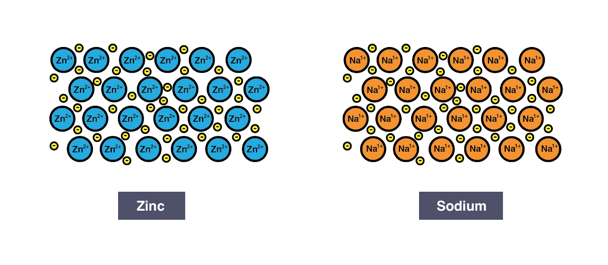

Slide 4
ধাতব বন্ধন

Slide 5
শিখনফল
এই পাঠ শেষে শিক্ষার্থীরা...
(১) ধাতব বন্ধন কী এবং ধাতব বন্ধনের গঠন বর্ণনা করতে পারবে।
(২) ধাতুর বিদ্যুৎ সুপরিবাহীতা ব্যাখ্যা করতে পারবে।
(৩) ধাতুর তাপ সুপরিবাহীতা ব্যাখ্যা করতে পারবে।

Slide 6
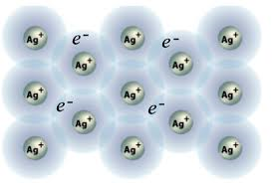
দুইটি ধাতব পরমাণু কাছাকাছি এলে তাদের মধ্যে যে বন্ধন গঠিত হয় তাকে ধাতব বন্ধন বলে।
এক খন্ড ধাতুর মধ্যে পরমাণুসমূহ যে আকর্ষণের মাধ্যমে যুক্ত থাকে তাকে ধাতব বন্ধন বলে।

Slide 7
একক কাজ
ধাতব বন্ধন আছে এমন পাঁচটি পদার্থের নাম ও সংকেত লিখ।

Slide 8
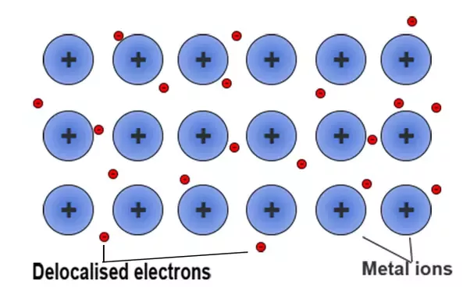
ধাতুতে পরমাণুসমূহ তার সর্বশেষ শক্তিস্তরের এক বা একাধিক ইলেকট্রন ত্যাগ করে ধনাত্মক আয়নে পরিণত হয়। এই ধনাত্মক আয়নকে পারমাণবিক শাঁস বলে।
আর ধাতব পরমাণু কর্তৃক ত্যাগকৃত ইলেকট্রনকে সঞ্চারণশীল ইলেকট্রন বলে।

Slide 9
ধাতব স্ফটিকে পারমাণবিক শাঁসগুলো সুনির্দিষ্ট ত্রিমাত্রিকভাবে বিন্যস্ত থাকে। আর ধাতব পরমাণু কর্তৃক ত্যাগকৃত ইলেকট্রগুলো এই পারমাণবিক শাঁসের মধ্যবর্তী স্থানে মুক্তভাবে ঘোরাফেরা করে। এই ইলেকট্রনগুলো কোন নির্দিষ্ট পরমাণুর অধীনে থাকে না, পুরো ধাতব খন্ডের সবগুলো ধাতব আয়নের ইলেকট্রন হয়ে যায়।

Slide 10
ইলেকট্রনের সাগরে পারমাণবিক ধাতব আয়নগুলো স্ফটিকের আকারে সুবিন্যস্তভাবে সজ্জিত থাকে।
ধাতব স্ফটিকে দুটো ধাতব আয়নের মধ্যবর্তী স্থানে যখন একটি সঞ্চারণশীল ইলেকট্রন অবস্থান করে তখন ইলেকট্রনের প্রতি উভয় ধাতব আয়নই স্থিরবৈদ্যুতিক আকর্ষণে আকর্ষিত হয়।

Slide 11
জোড়ায় কাজ
অধাতুসমূহ সাধারণত ধনাত্মক আয়ন গঠন না করলেও ধাতুসমূহ ধনাত্মক আয়ন গঠন করে – ব্যাখ্যা করো।

Slide 12
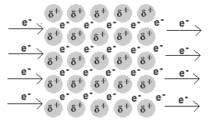
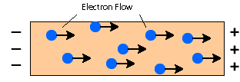
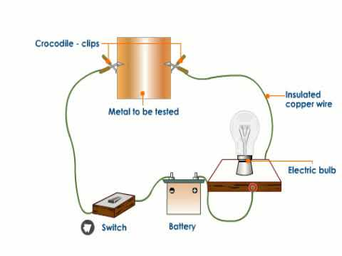
ধাতব স্ফটিকের সঞ্চারণশীল ইলেট্রনের কারণে ধাতুসমূহ বিদ্যুৎ সুপরিবাহী।
একটি ধাতব খন্ডের দুই প্রান্তের সাথে ব্যাটরির ধনাত্মক ও ঋণাত্মক প্রান্ত সংযুক্ত করলে ইলেকট্রনগুলো ধনাত্মক প্রান্ত থেকে ঋণাত্মক প্রান্তের দিকে বিদ্যুৎ প্রবাহিত হয়।

Slide 13
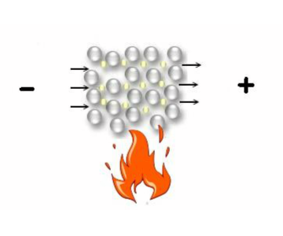
সঞ্চারণশীল ইলেকট্রনের কারণে ধাতুগুলো তাপ পরিবাহী।
এক খন্ড ধাতব পাতের এক প্রান্তকে আগুনের উপর রেখে উত্তপ্ত করলে সঞ্চারণশীল ইলেকট্রনগুলো শক্তি গ্রহণ করে এবং ইলেকট্রনগুলো অধিক তাপমাত্রার প্রান্ত থেকে কম তাপমাত্রার দিকে স্থানান্তরিত হয়।

Slide 14
দলগত কাজ
জিংক এর তাপ ও বিদ্যুৎ পরিবাহিতা – বিশ্লেষণ করো।

Slide 15
মূল্যায়ন
১। ধাতুতে কোন বন্ধন আছে ?
২। ধাতুসমূহ কোন ধরণের আয়ন গঠন করে ?
৩। পারমাণবিক শাঁস কী ?
৪। সঞ্চারণশীল ইলেকট্রন কী ?
৫। ধাতুর চারটি ভৌত ধর্ম বল।
৬। ধাতুসমূহ বিদ্যুৎ সুপরিবাহী কেন ?

Slide 16
বাড়ির কাজ
(i) Mg (ii) Cl
(ক) ধাতব বন্ধন কী ?
(খ) সোডিয়াম কোন ধরণের আয়ন গঠন করে ও কেন ?
(গ) (i) নং-এ কোন ধরণের বন্ধন আছে – ব্যাখ্যা করো
(ঘ) বিদ্যুৎ পরিবাহী হিসাবে (i) নং ও (ii) নং দ্বারা গঠিত যৌগ এবং (i) নং এর বিদ্যুৎ পরিবহণ কৌশল ভিন্ন - বিশ্লেষণ করো।

